Slide 1

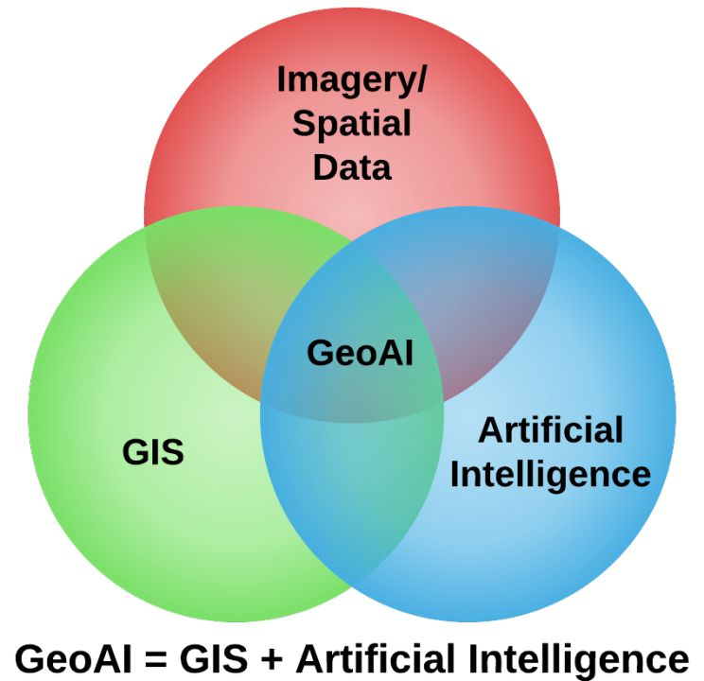

GeoAI Mapeamento de Zonas Úmidas
Juan Blanco Silva

Slide 2

Agenda
01
02
03
04
05
06
Introdução
Metodologia
Sentinel Hub EO Browser
Classificação
Código
Conclusões

Slide 3
01
Introdução

Slide 4
Introdução
Objetivo
Identificar zonas úmidas utilizando imagens de satélite.
Útil
Inicialmente
Finalmente
Uso do solo
Construção
Preservação ambiental
Planeja-se utilizar modelos de inteligência artificial com a plataforma QGIS, com a ferramenta semi-automatic classification plugin
Procura-se alternativas para conveniência e otimização, melhor opção: navegador Sentinel Hub EO

Slide 5
02
METODOLOGIA

Slide 6
Metodologia
Índices analisados:
NDWI: umidade da vegetação usando B08 e B11
NDMI: Corpos d’água usando B03 e B08
Sentinel Hub EO Browser
Resultados
01
02
03
04
05
Bandas usadas
B03 (verde),
B08 (infravermelho)
B11 (SWIR)
Criação de código próprio em Python para análise combinada dos índices

Slide 7
03
Sentinel Hub EO Browser

Slide 8
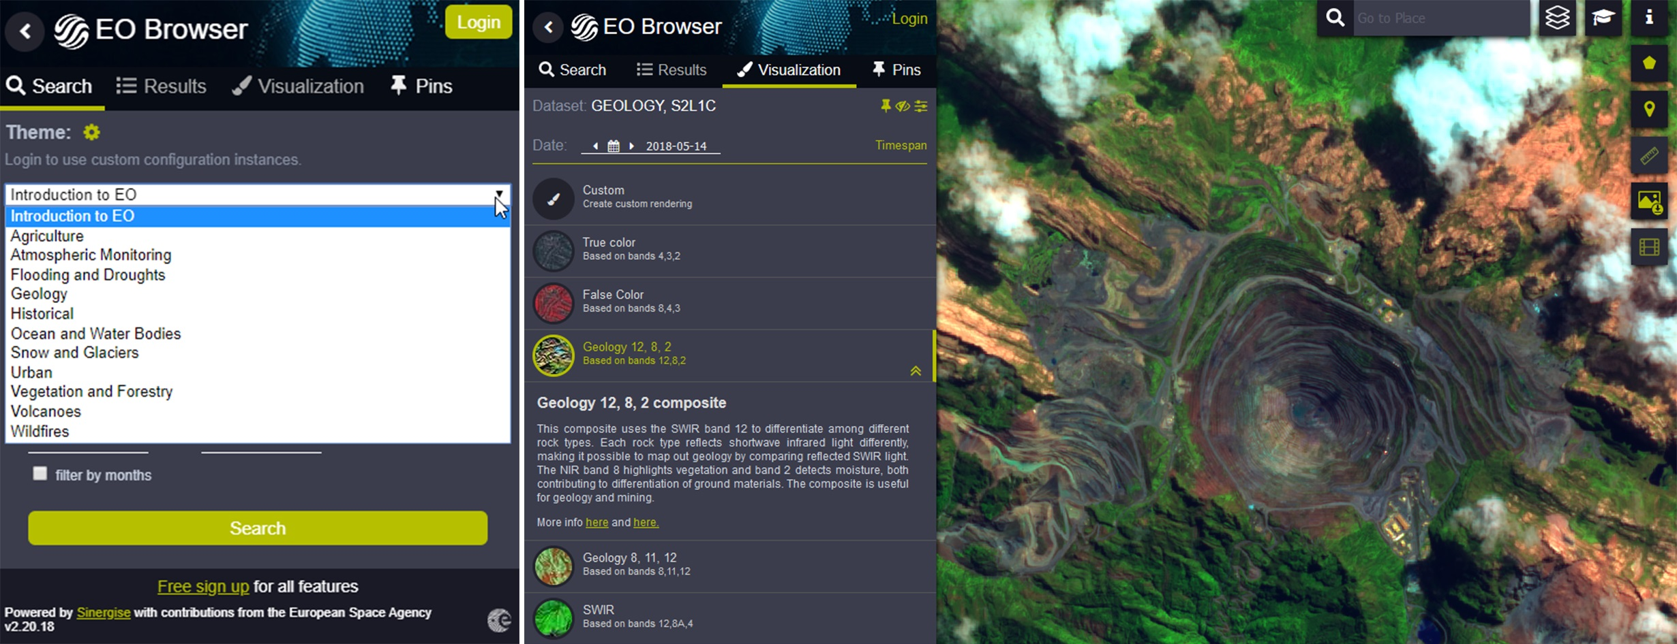
Sentinel Hub EO Browser
Plataforma online desenvolvida pela Sinergise
para visualização e análise de imagens de
satélite.
4 grandes caterísticas:
Acesso gratuito a dados do programa Copernicus
Permite escolher a região de interesse
diretamente
Suporte a scripts personalizados
Exporta imagens em vários formatos
É uma ferramenta amplamente utilizada em monitoramento ambiental, agricultura de precisão, gestão de recursos hídricos e estudos climáticos.

Slide 9
04
Classificação

Slide 10
Classificação
Priorizamos o índice NDWI para detectar água
Áreas sem sinal de umidade ou água foram classificadas como secas
01
02
03
04
Cálculo percentual de cada categoria é realizado por contagem de pixels
Para zonas restantes, aplicamos NDMI para mapear umidade

Slide 11
05
Código

Slide 12
Código
Processamento no Google Colab
As bandas B03, B08 e B11 foram carregadas para calcular dois índices importantes:
NDWI (Índice de Água): detecta presença de água em superfície.
NDMI (Índice de Umidade): avalia o nível de umidade da vegetação.
Os valores dos índices foram classificados em diferentes intervalos:
NDWI (Índice de Água): detecta presença de água em superfície.
NDMI (Índice de Umidade): avalia o nível de umidade da vegetação.
O código gera uma imagem final colorida e calcula os percentuais de cada tipo de zona com base nos valores dos índices.
Resultado: uma visualização precisa e um resumo quantitativo da distribuição hídrica e da umidade no terreno.

Slide 13
05
Conclusões

Slide 14
Conclusões
Uso do Sentinel Hub EO Browser facilitou a aquisição de imagens e bandas.
A abordagem é rápida, visual e eficiente para aplicações práticas.
01
02
03
04
Código em Python pode ser facilmente reutilizado para outras regiões
Classificação final permite diferenciar claramente zonas úmidas, secas e corpos d’água.

